Slide 1
Лекция № 9: Обработка экспертной информации методами парных сравнений и оценивания ранжированием
Обработка экспертных оценок методом парных сравнений
Экспертное оценивание ранжированием

Slide 2
1. Метод парных сравнений
Метод предусматривает использование эксперта, который проводит оценку целей. Z1, Z2, Zn.
Согласно методу осуществляются парные сравнения целей во всех возможных сочетаниях.
В каждой паре выделяется наиболее предпочтительная цель.
И это предпочтение выражается с помощью оценки по какой-либо шкале. Обработка матрицы оценок позволяет найти веса целей, характеризующие их относительную важность.
Одна из возможных модификаций метода :
1. Составляется матрица бинарных предпочтений, в которой предпочтение целей выражается с помощью булевых переменных.
2. Определяется цена каждой цели путем суммирования булевых переменных по соответствующей строке матрицы.

Slide 3
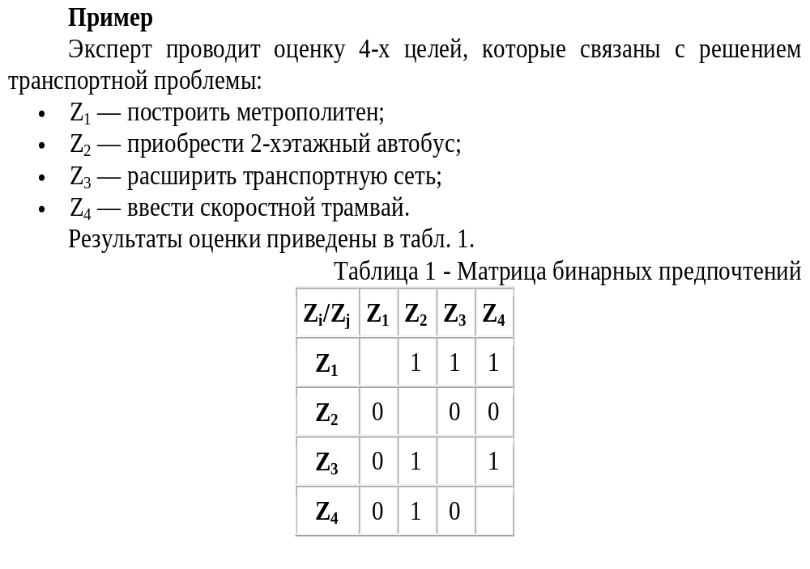
1. Метод парных сравнений

Slide 4
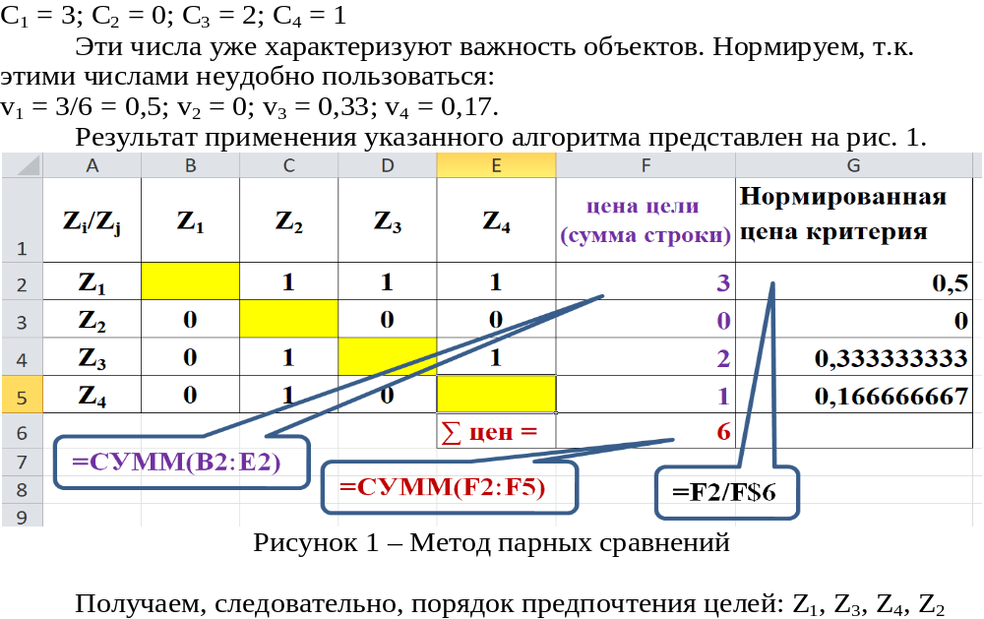
1. Метод парных сравнений
Определим цену каждой цели (складываем по строкам)

Slide 5
2. Экспертное оценивание ранжированием
В случае если результат оценивания качества эксперты представляют в виде ранжированного ряда, численное определение итоговых численных оценок качеств состоит в следующем:
все объекты оценивания (изделия, свойства) нумеруются произвольно;
эксперты ранжируют объекты по шкале порядка;
ранжированные ряды объектов, составленные экспертами, сопоставляются.
Пример
Пять экспертов, оценивая семь однотипных объектов и классифицируя их по качеству, составили такие ранжированные ряды по возрастающей шкале порядка:
эксперт № 1: А₅ < А₃ < А₂ < А₁ < А₆ < А₄ < А₇ ;
эксперт № 2: А₅ < А₃ < А₂ < А₆ < А₄ < А₁ < А₇ ;
эксперт № 3: А₃ < А₂ < А₅ < А₁ < А₆ < А₄ < А₇ ;
эксперт № 4: А₅ < А₃ < А₂ < А₁ < А₄ < А₆ < А₇ ;
эксперт № 5: А₅ < А₃ < А₁ < А₂ < А₆ < А₄ < А₇ .

Slide 6
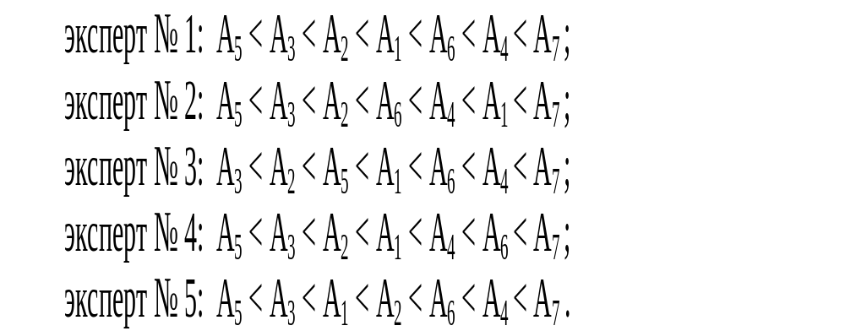
2. Экспертное оценивание ранжированием
Место объекта в ранжированном ряду называется его рангом. Численное значение ранга в ряду возрастающей шкалы порядка увеличивается от 1 до т (т — количество оцениваемых объектов). В данном примере т = 7.
Определяются суммы рангов, каждого из объектов экспертной оценки.
В рассматриваемом примере:
N₁: 4 + 6 + 4 + 4 +3 = 21
N₂: 3 +3 + 2 + 3 +4 = 15
N₃: 2 + 2 + 1 + 2 +2 = 9
N₄: 6 + 5 + 6 + 5 +6 = 28
N₅: 1 + 1 + 3 + 1 +1 = 7
N₆: 5 + 4 + 5 + 6 +5 = 25
N₇: 7 + 7 + 7 + 7 +7 = 35

Slide 7
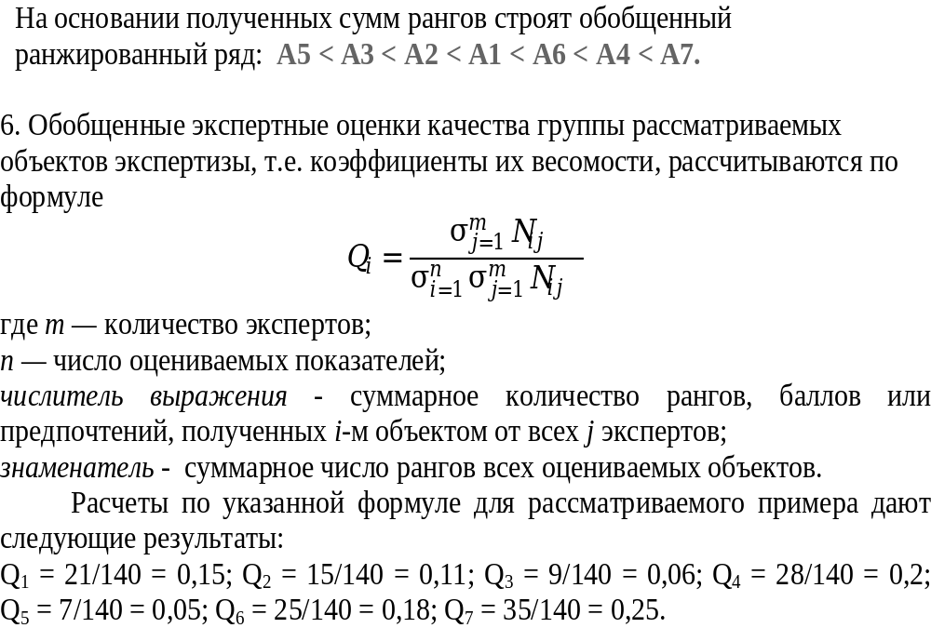
2. Экспертное оценивание ранжированием

Slide 8
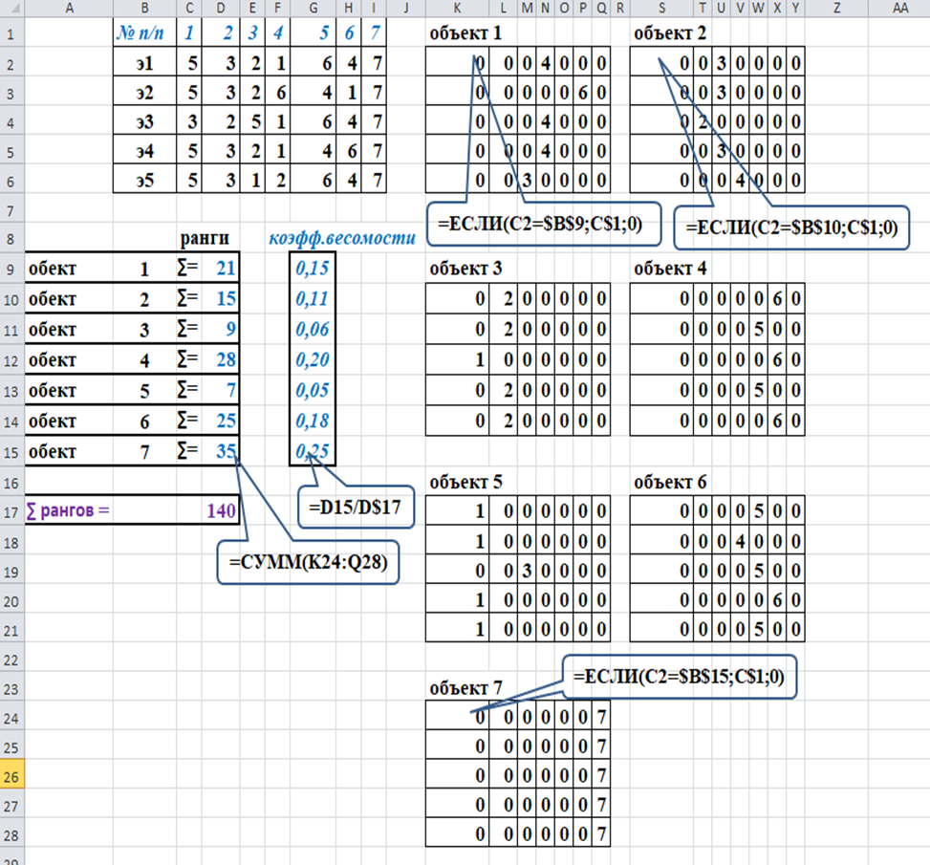
2. Экспертное оценивание ранжированием
Вариант использования MS Excel для решения этой задачи. Анализируя полученные экспертным методом оценки качества, можно не только указать, какой объект лучше или хуже других, но и насколько.

